Slide 1
텀프로젝트 계획
수업 : 가상현실기초및실습
학과 : 콘텐츠 IT
학번 : 20185213
이름 : 김대현

Slide 2
1. 팀원 구성
콘텐츠IT 20185213 김대현

Slide 3
2. 텀프로젝트 Main
게임 선택 캔버스
게임 제목 : <Πρώτα>-<프로타(Prota)>
게임 구현
StartScene
- 플레이할 게임을 선택
- 처음 실행 시 사용자 이름 등록 -> PlusUserScene
- 캐릭터 클릭 → 사용자 추가 → PlusUserScene전환
- 앱 종료 오브젝트 선택해서 이동 후 충돌하면 종료
PlusUserScene
- 유저 이름 등록
- 키보드 구현
캐릭터
플레이어
문
이름을 입력하세요
게임썸네일
게임 제목
버전
게임시작버튼
키보드

Slide 4
3. The Outlaw of Sea
- 대포를 쏴서 적의 배를 침몰시키는 게임
TheOutlawofSeaStartScene
- 버튼 3개
Start Game → SeaofLegendCaptinRoomScene으로 이동
새로운 게임이므로 돈, 배HP 최대HP, 마지막 위치, ballPower, 캐논 데미지, cannonballCnt(30개) 초기화
Load Game → 기존 게임 이어서 하기(돈, 배 HP, 배 마지막 위치 등 유지), PlayerPrefs로 저장
저장데이터 없으면 반투명.
Exit → StartScene으로 이동
TheOutlawofSeaCaptinRoomScene - 페지
- 선장실
- 책상 위에 지도 → SeaofLegendGameScene으로 이동
새 → 상점(Scene이동 or Canvas만 SetActive)
배경
Start Game
Load Game
Exit
책상
새
플레이어
문

Slide 5
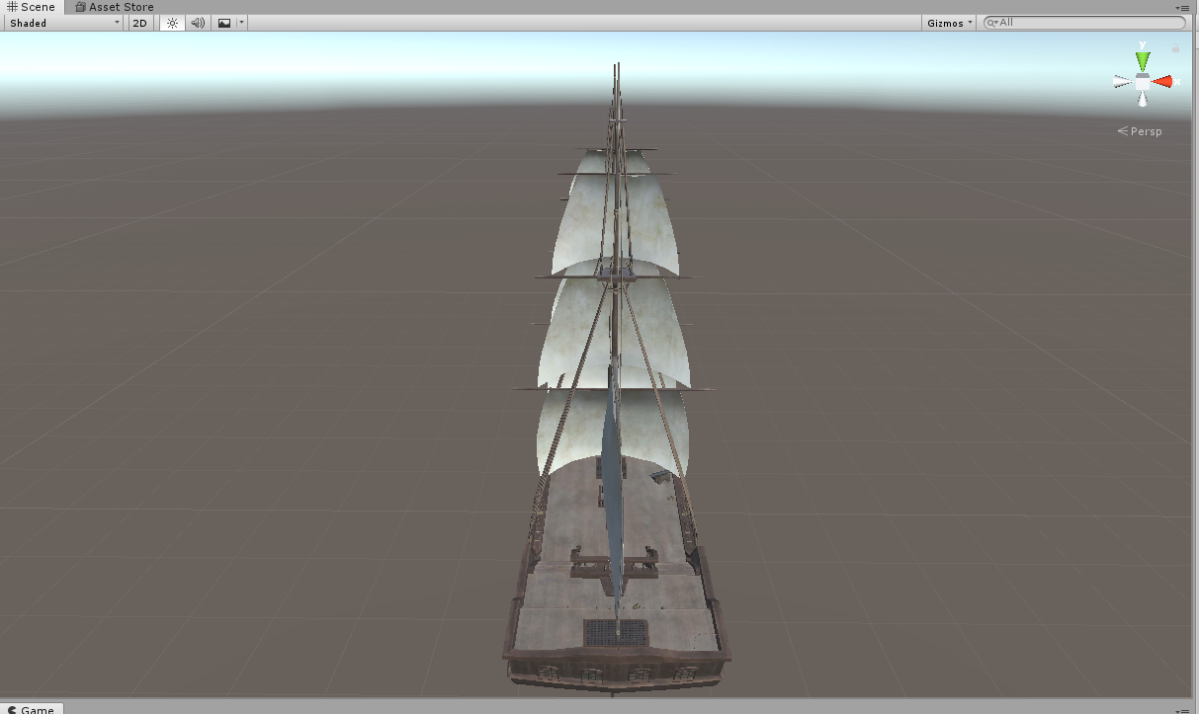
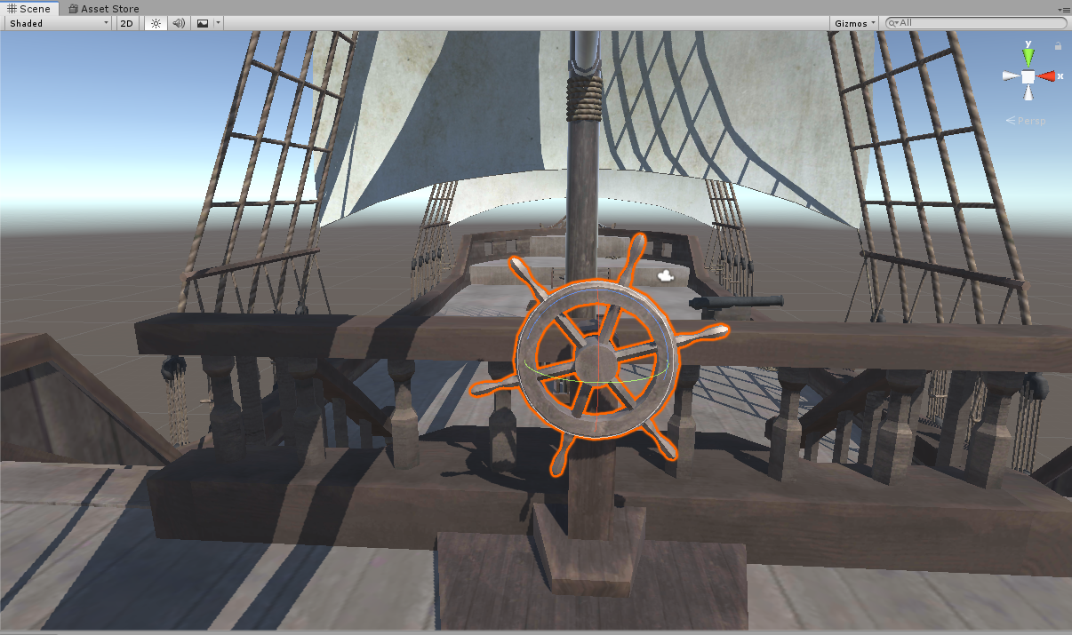
3. The Outlaw of Sea
섬
섬
TheOutlawofSeaGameScene
- 플레이어 스폰위치 플레이어 스폰
- 배 클릭시 배에서 이동
→ 운전대 클릭시
- 바다 구현
- 특정위치에서 랜덤으로 적 스폰
- 적의 탐지 (콜라이더orRay)와 충돌시 적 멈춤, 플레이어 공격
- 적 죽이면 골드 획득
- 배에서 문 클릭시 선장실 이동 → 선장실 씬이동 → 폐지
- 항구 이동 시 게임 저장 및 종료 → 로드 게임시 항구 위치에 따라 스폰 위치 다름.
- 맵 구현(아마도Terrain)
적 스폰 포인트
적 스폰 포인트
적 스폰 포인트
적 스폰 포인트
섬
섬

Slide 6
TheOutlawofSeaGameScene 할거
캐논별 인덱스 불러오기.
여러 개 대포 프리펩 만들기
플레이어 배 체력 0이면 씬 변경
PlayerShipHP.cs
적 생성 약 60초에 한척
게임 시간에 따라 적 체력 증가 → 폐지
게임 시간에 따라 적 스폰 타임 감소
적 HP 200이하면 연기 발생
플레이어 UI
배 체력 등
적 배 침몰시키면 골드 획득.
(1000원 ~ 5000원)
로드 게임시 가지고 있는 골드 받아오기
PlayerCtrl.cs
로드 게임시 플레이어의 체력 받아오기
PlayerShipHP.cs
로드 게임시 플레이어 함포 인덱스 받아오기
PlayerCtrl.cs
로드 게임시 볼파워 받아오기
PlayerCtrl.cs
- 로드 게임시 플레이어 함포 공격력 얻어오기
적 배 생성시 게임오브젝트 받아오기
맵 한계 설정
항구
가까운 항구를 가르키는 나침반, 적을 가리키는 나침반
적 겹침 방지
입항시 씬 변경 및 플레이어 데이터 저장
Canonball 개수
0, 5000
X, Z
-5000, 0
5000, 0
0, -5000

Slide 7
게임 시작시 초기값 세팅
HP, MaxHP
Coin
ballPower
cannonBallDamage
cannonIndex
playerSpawned
할거
게임레디씬 버그 고치기
게임씬 적 스폰시 버그고치기
게임레디씬 상점 아이템 배치
게임레디씬 스카이박스, 배경음, 바다소리, 새소리
게임씬 스카이박스, 바다소리, 새소리
게임씬 리로딩 이미지 검은색으로 변경
게임스타트씬 큐트버튼 구현

Slide 8
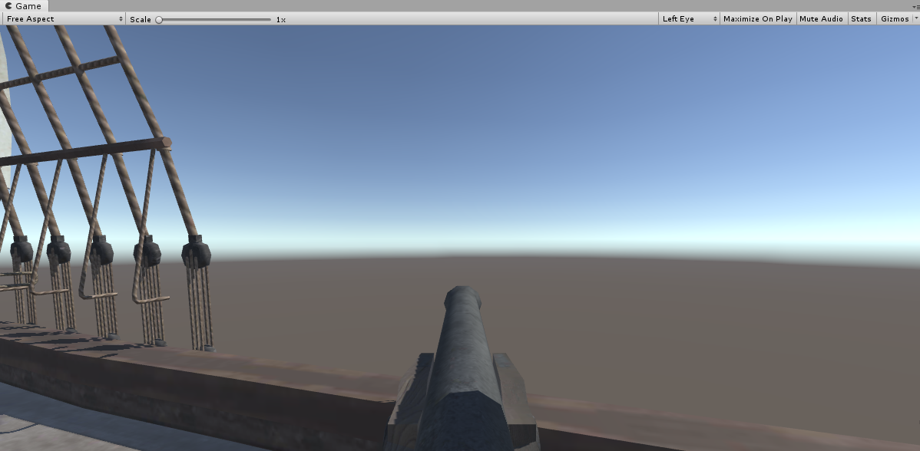
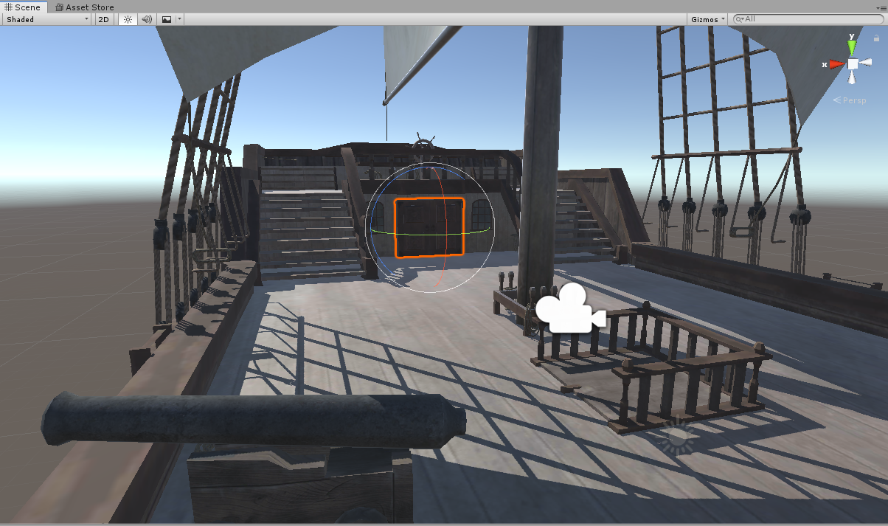
3. The Outlaw of Sea

Slide 9
3. The Outlaw of Sea
TheOutlawofSeaGameOverScene
- 플레이어 스폰위치 플레이어 스폰
- 파괴된 배
- (계단) + 문
- 문과 충돌 → TheOutlawofSeaStartScene으로 이동
- LoadData삭제(PlayerPrefs.Delete)
TheOutlawofSeaStoreScene
- 상점
- 배, 대포 업그레이드
- 상품 응시하면 구매
- 상점 나가면 선장실 씬으로
아이템
아이템
아이템
문
배
플레이어
아이템캔버스
아이템캔버스
땅
상점
플레이어
상점
출구

Slide 10
4. Knight of Shouter
Knight of Shouter
- StartGame → 아래 그림
- ExitGame → StartScene으로
- 칼을 응시
- 소리를 지르면 마이크에서 데시벨 측정
- 데시벨 마다 크기를 측정에서 옆에 바에 측정
- 일정 데시벨 이상이면 칼이 뽑힘
- 뽑을 때마다 데시벨 증가

Slide 11
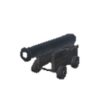
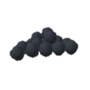
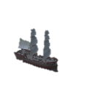
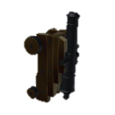
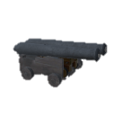

Slide 12
할거
바다의 무법자 게임씬 카메라 랜더링 거리 늘리기
프로타씬에 AI목소리 출처 추가하기
경기장씬, 트레이닝씬 나가기 버튼 클릭시 씬변경

Slide 13
